Slide 1
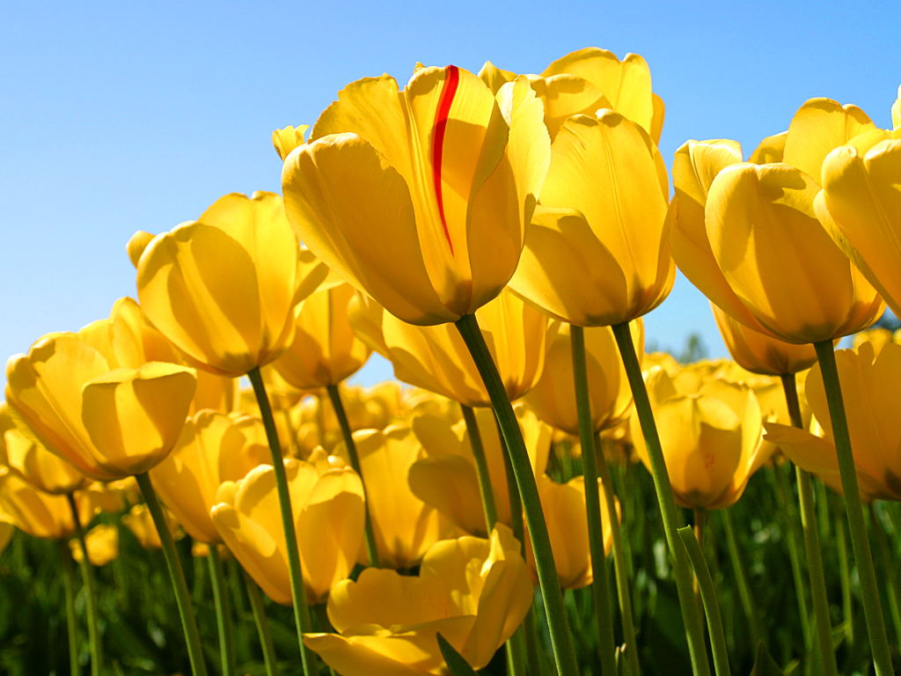
স্বাগতম

Slide 2
পরিচিতি
শিক্ষক পরিচিতি
মোসা. সাহানাজ পারভীন
এম,এ, বি,পি,এড, বি এড
সহকারী শিক্ষিকা
সরকারি গৈলা মডেল মাধ্যমিক বিদ্যালয়
গৈলা, আগৈলঝাড়া,বরিশাল ।
mosashahanazparven@gmail.com
পাঠ পরিচিতি
শ্রেণিঃ ৮ম
বিষয়ঃ বাংলা ১ম পত্র
পাঠঃ আবার আসিব ফিরে
[পদ্যাংশ]
সময়ঃ ৪৫ মিনিট।

Slide 3
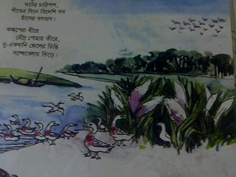

Slide 4
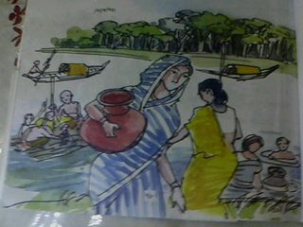

Slide 5
আবার আসিব ফিরে

Slide 6
শিখন ফল
শিক্ষার্থীরা কবিতাটির মর্মার্থ লিখতে পারবে।
কবিতায় পঠিত কঠিন শব্দগুলোর অর্থ লিখতে
পারবে। নিজ দেশের প্রাকৃতিক সৌন্দর্যের বর্ননা
করতে পারবে ।

Slide 8
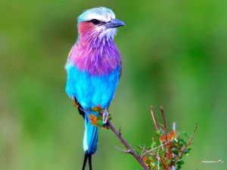

Slide 9
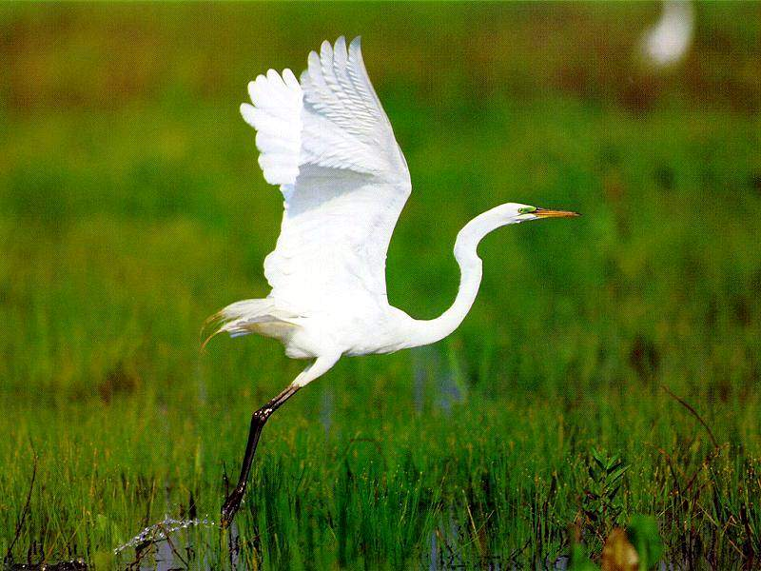

Slide 10
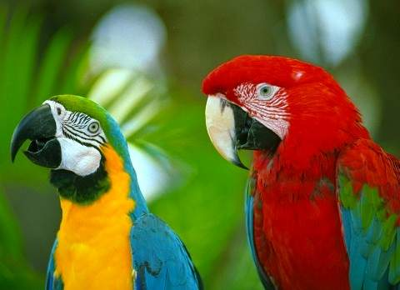

Slide 11
আদর্শ পাঠ কবি পরিচিতি

Slide 12
শব্দার্থ
জলাজ্ঞী,নবান্ন,সুদর্শন,ধবল,নীড়ে ।

Slide 14
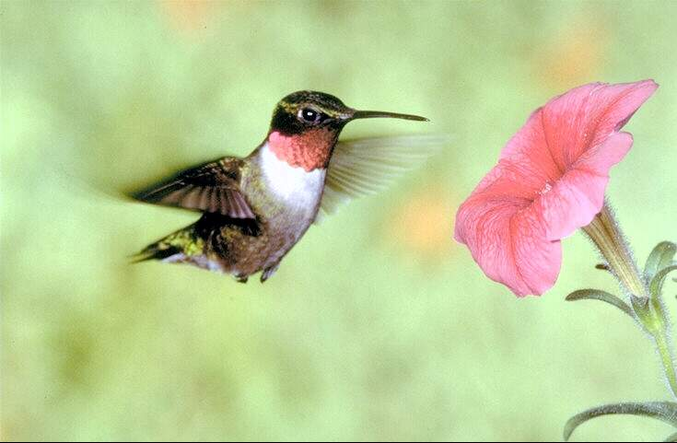

Slide 15
দলীয় কাজ

Slide 16
১ম দলঃ কবি মানুষ না হয়ে শংখচিল ,শালিকের বেশে এ দেশে ফিরতে চেয়েছেন কেন তা লিখ?
২য় দলঃ কবি নিজের জন্মভূমি বাংলাদেশকে নবান্নের দেশ বলেছেন কেন ব্যাখ্যা কর?

Slide 17
মূল্যায়ন
১।সুদর্শন অর্থ কি?
২।ধবল অর্থ কি ?
৩।আবার আসিব ফিরে কবিতাটি কোন কাব্যগ্রন্থ থেকে নেয়া হয়েছে ?

Slide 18
বাড়ির কাজ
কবি জীবনানন্দ দাশ মৃত্যুর পরেও কেন এই বাংলায় আবার ফিরে আসতে চেয়েছেন তা ব্যাখ্যা কর।

Slide 19
ধন্যবাদ

